Slide 1

внимание

Slide 2
меню
Определение
Функции внимания
Виды внимания
Формы внимания
Непроизвольное внимание
Свойства внимания
Произвольное внимание
Цитата Павлова
Послепроизвольное внимание
Приложения

Slide 3
определение
Внимание — избирательная направленность восприятия на тот или иной объект.
Внимание – направленность и сосредоточенность сознания на том или ином виде деятельности, объекте или событии

Slide 4

Виды внимания
В зависимости от наличия сознательного выбора направления и регуляции выделяют послепроизвольное (или вторично непроизвольное), произвольное и непроизвольное внимание.

Slide 5

Непроизвольное внимание (пассивное)
Вид внимания, при котором отсутствует сознательный выбор направления и регуляции. Оно устанавливается и поддерживается независимо от сознательного намерения человека. В основе него лежат неосознаваемые установки человека. Возникновение непроизвольного внимания может быть вызвано особенностью воздействующего раздражителя, а также обусловливаться соответствием этих раздражителей прошлому опыту или психическому состоянию человека.

Slide 6
Причины возникновения непроизвольного внимания
Неожиданность раздражителя.
Относительная сила раздражителя.
Новизна раздражителя.
Движущиеся предметы.( Т. Рибо выделил именно этот фактор, считая, что в результате целенаправленной активизации движений происходит концентрация и усиление внимания на предмете.)
Контрастность предметов или явлений.
Внутреннее состояние человека.

Slide 7


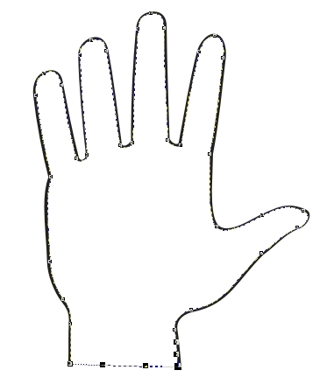
Произвольное внимание
Физиологическим механизмом произвольного внимания служит очаг оптимального возбуждения в коре мозга, поддерживаемый сигналами, идущими от второй сигнальной системы. Психологической особенностью произвольного внимания является сопровождение его переживанием большего или меньшего волевого усилия, напряжения, причем длительное поддерживание произвольного внимания вызывает утомление, зачастую даже большее, чем физическое напряжение.

Slide 8

произвольное внимание
собственно произвольное внимание (для достижения заранее поставленной цели);
ожидательное внимание (бдительность, осторожность).
волевое внимание (для того, чтобы отвлечься от отвлекающих факторов и сконцентрироваться на нужной деятельности)

Slide 9
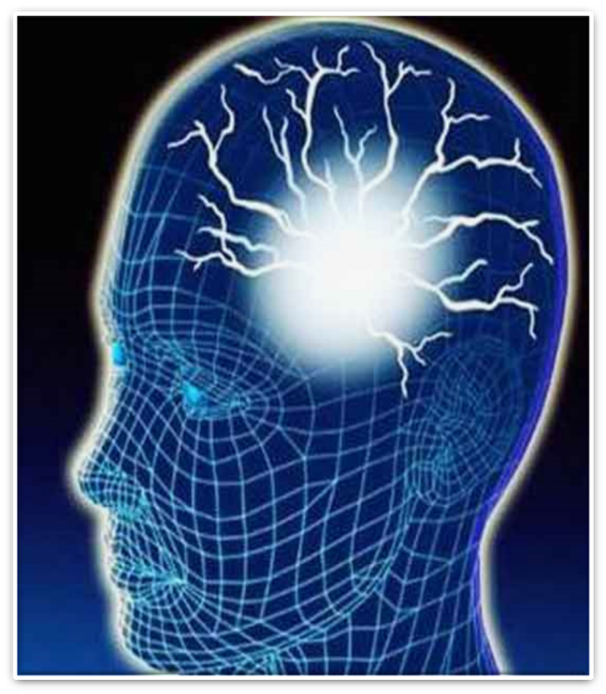
Послепроизвольное внимание
Вид внимания, при котором в наличии сознательный выбор объекта внимания, но отсутствует напряжение, характерное для произвольного внимания. Связано с образованием новой установки, связанной в большей мере с актуальной деятельностью, нежели с предшествующим опытом человека.

Slide 10
Функции внимания
обнаружение сигнала
бдительность
поиск
избирательное внимание
распределенное внимание

Slide 11
Формы внимания
внешнее внимание (сенсорно-перцептивное) — обращено на объекты внешнего мира. Необходимое условие познания и преобразования внешнего мира
внутреннее внимание (интеллектуальное) — обращено на объекты субъективного мира человека. Необходимое условие самопознания и самовоспитания
моторное внимание.

Slide 12
Свойства внимания
Концентрация — удержание внимания на каком-либо объекте. Такое удержание означает выделение «объекта» в качестве некоторой определённости, фигуры, из общего фона.
Объём — это количество объектов, которые охватываются вниманием, одномоментно, одновременно. Объём внимания обычно колеблется у взрослых в пределах от 4 до 6 объектов, у школьников (в зависимости от возраста) от 2 до 5 объектов. Человек с большим объёмом внимания может заметить больше предметов, явлений, событий.
Устойчивость Наиболее существенным условием устойчивости внимания является возможность раскрывать в том предмете, на который оно направлено, новые стороны и связи.
Переключаемость–сознательное и осмысленное, преднамеренное и целенаправленное, обусловленное постановкой новой цели, изменение направления сознания с одного предмета на другой.
Распределение–способность выдерживать в центре внимания несколько разнородных объектов или субъектов.

Slide 13
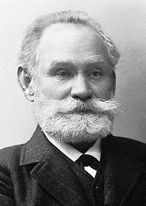
И.П.Павлов
«Если бы можно было видеть сквозь черепную крышку и если бы место больших полушарий с оптимальной возбудимостью светилось, то мы увидали бы на думающем сознательном человеке как по его большим полуша­риям передвигается постоянно изменяющееся в форме и величине причудливо неправильных очертаний светлое пятно, окруженное на всем остальном пространстве полушарий более или менее значительной тенью»

Slide 14

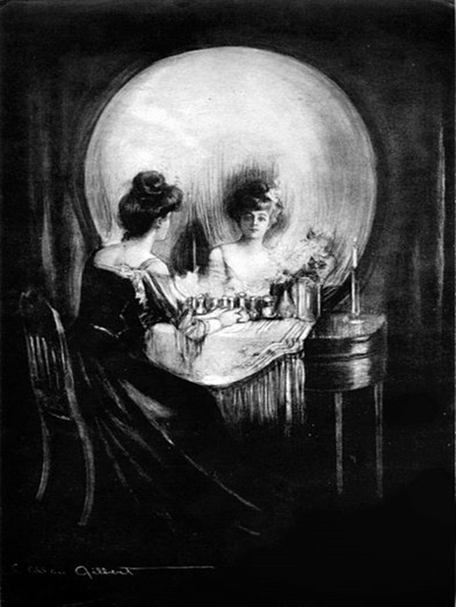

Slide 15



Slide 16


Slide 17



Slide 18
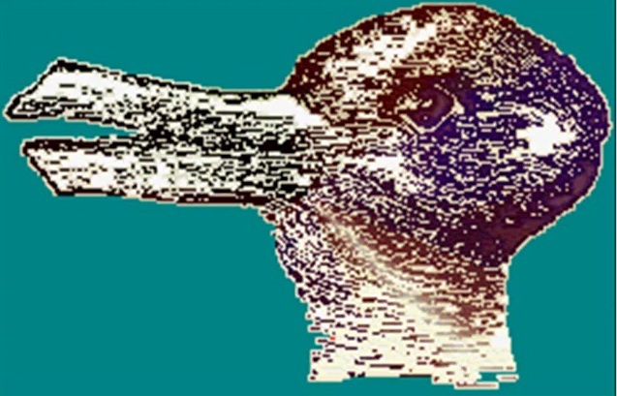

Slide 19
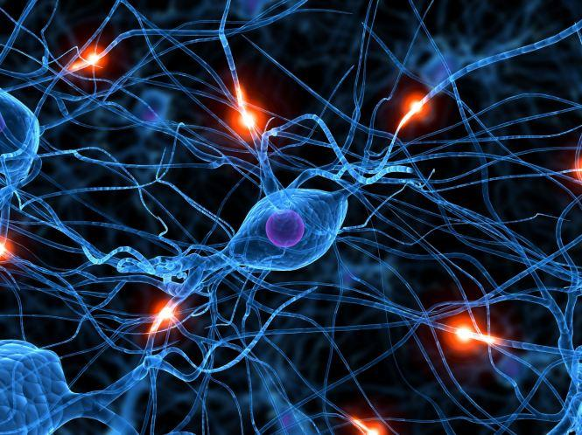
Спасибо за внимание.
Берегите своё здоровье!

